Slide 1
江苏科技大学
办公自动化（OA）系统部分项目操作指南

Slide 2
01
PC 端、手机端操作
02
发文模块
总流程
03
用印管理
04
协同工作

Slide 3
01
PC 端、手机端具体登录操作
登录指南指引
安装插件操作
个人空间介绍

Slide 4
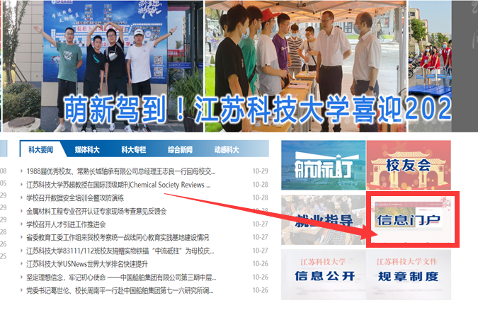
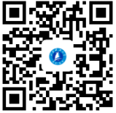
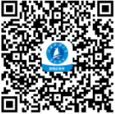
登录指南指引（PC端）
江苏科技大学官网登陆（单位、家里）
登陆方式：
PC端：
用户名：信息门户登录账号
密 码：信息门户登录密码
手机移动APP微信号：
微信企业公众号：
（官网信息门户登录界面）

Slide 5
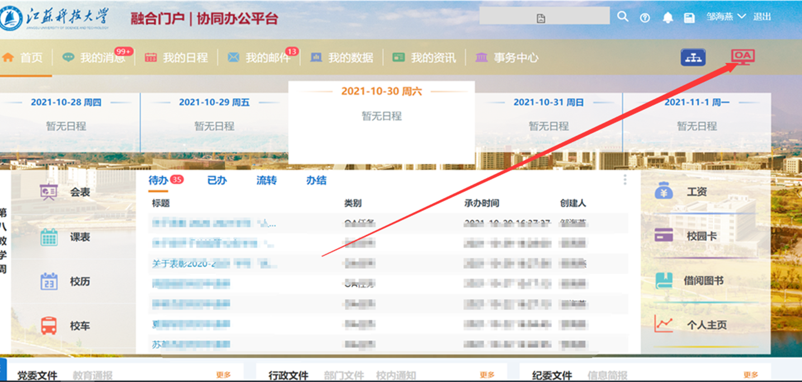
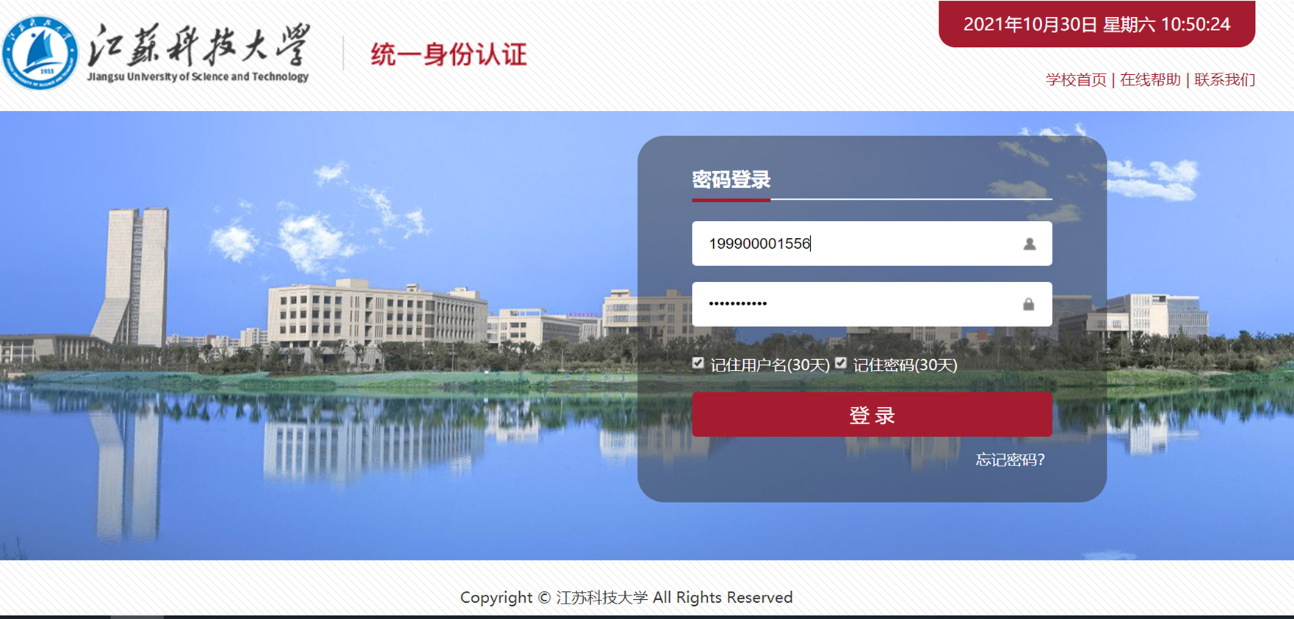
登录指南指引（PC端）
登陆方式：（PC端）
用户名：信息门户登录账号
密 码：信息门户登录密码

Slide 6
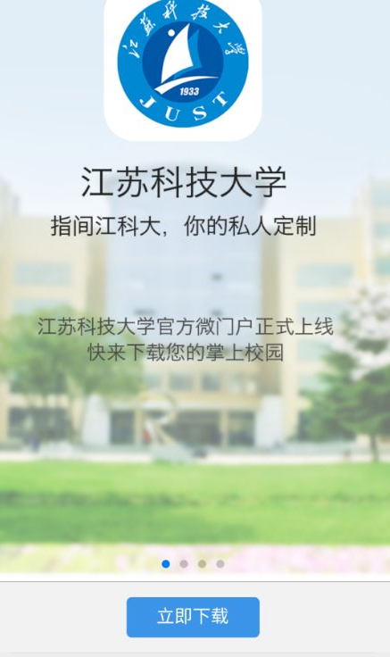
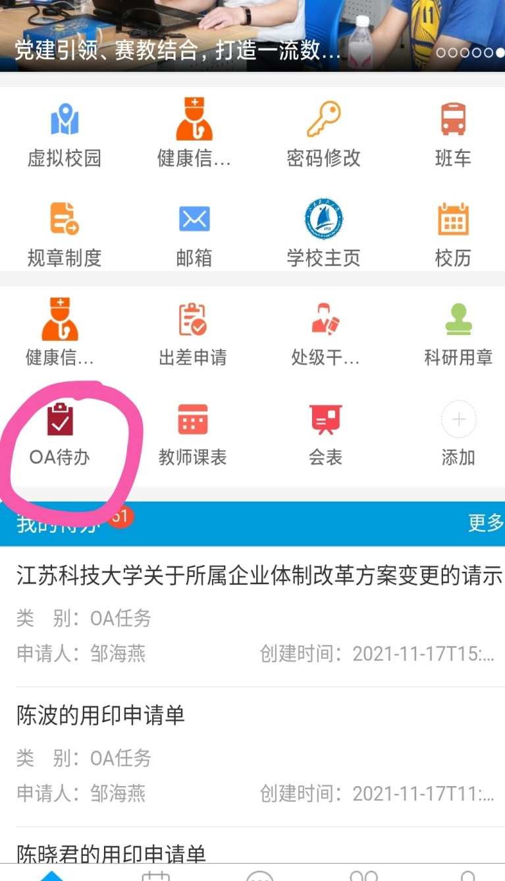
登录指南指引（手机端第一种）
登陆方式：扫二维码进入
移动科大APP

Slide 7
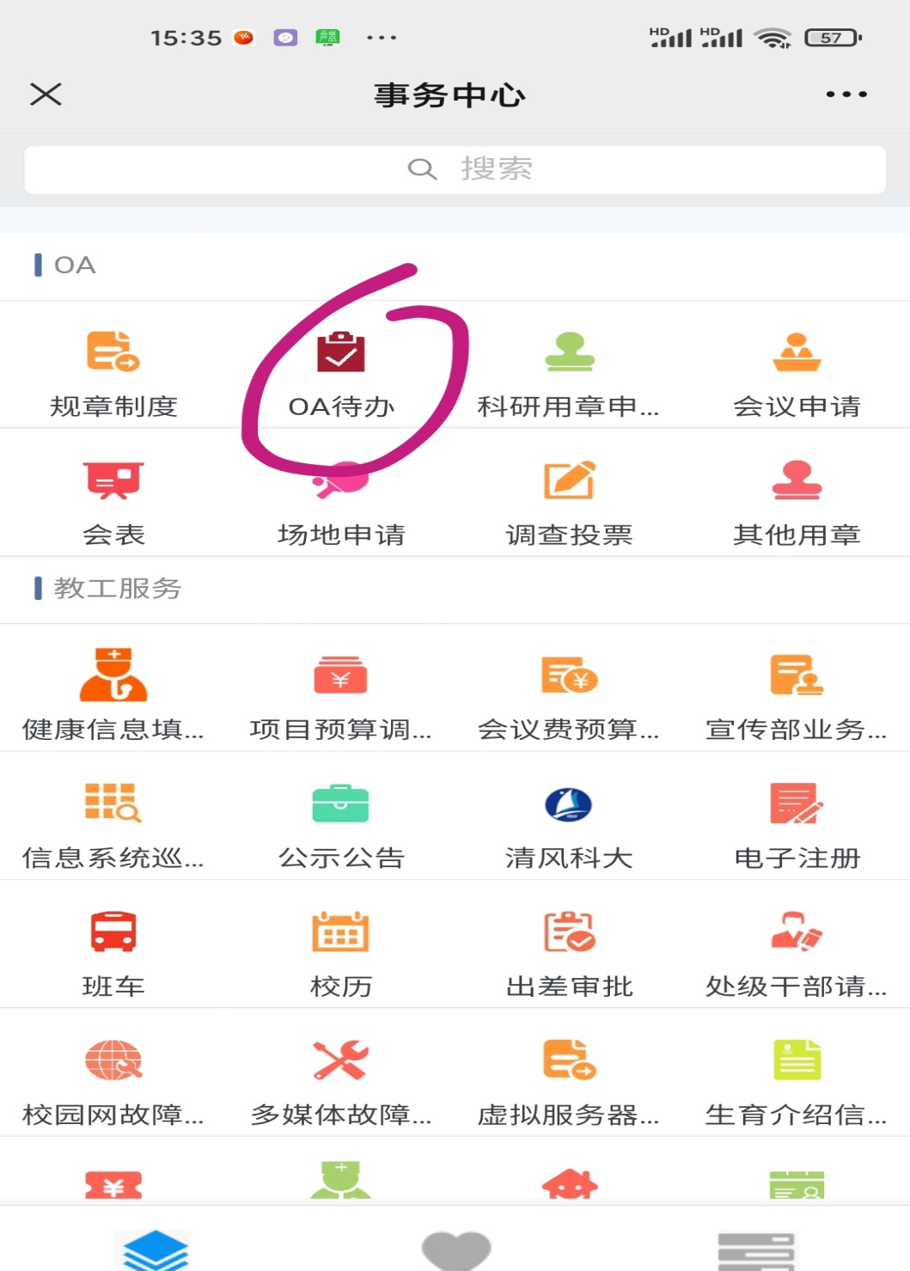
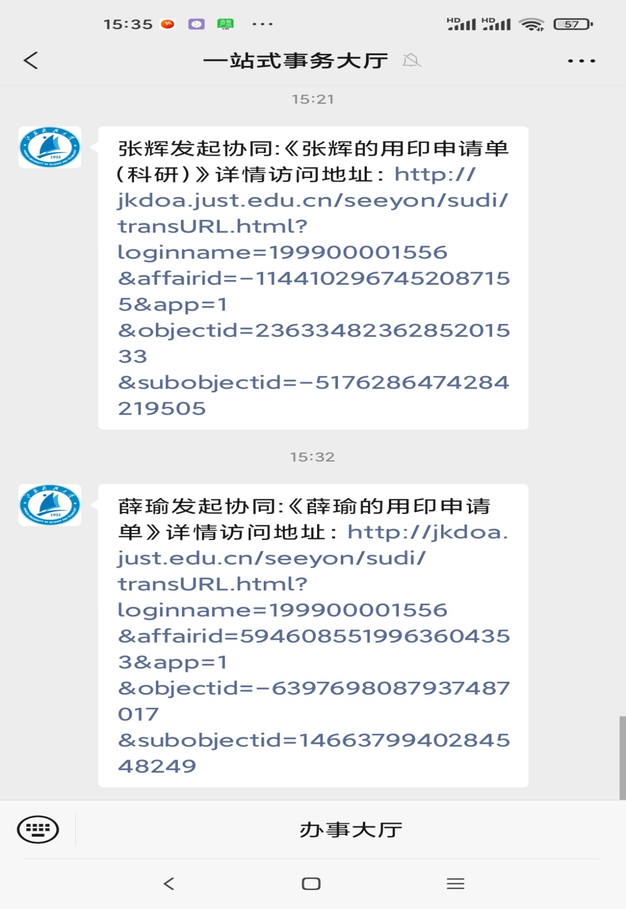
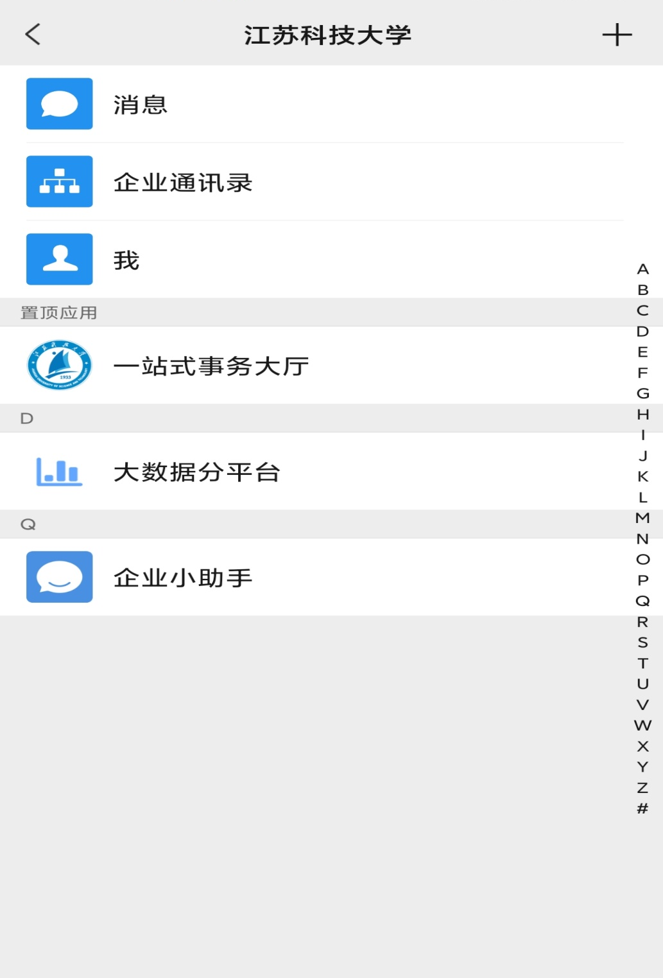
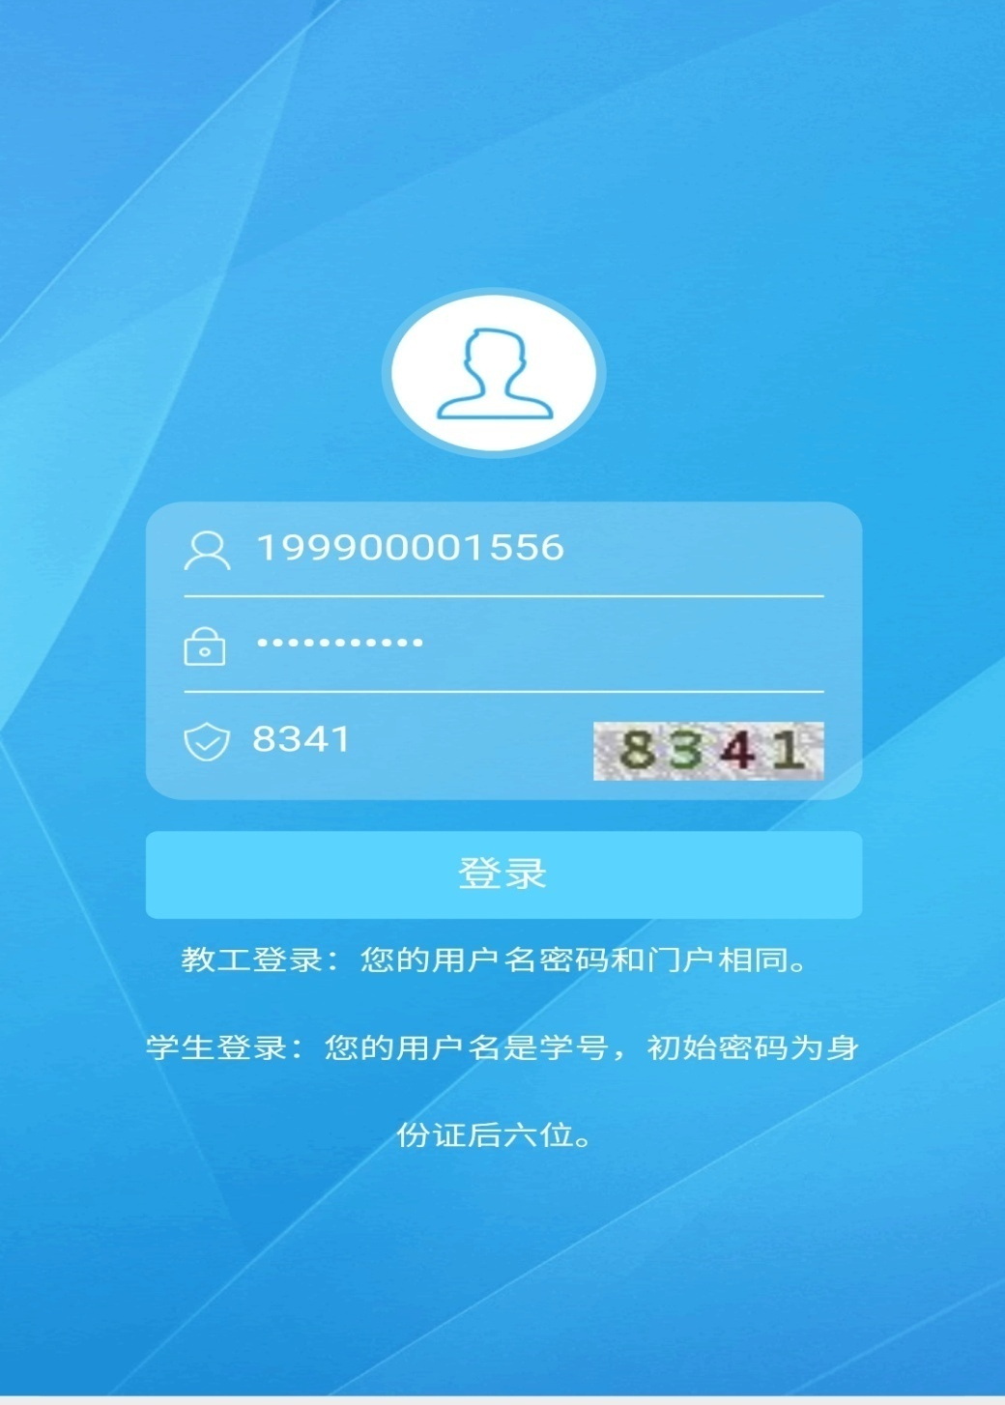
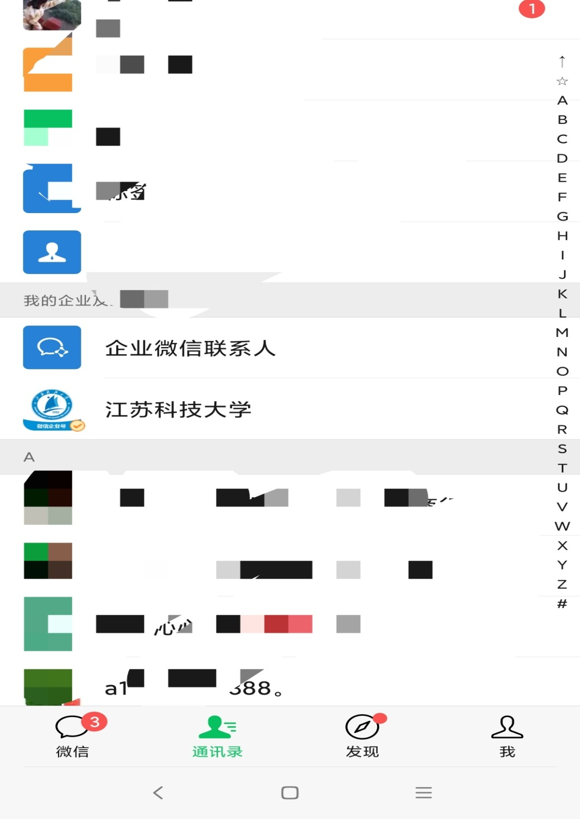
登录指南指引（手机端第二种）
登陆方式：扫二维码进入
微信公众号

Slide 8
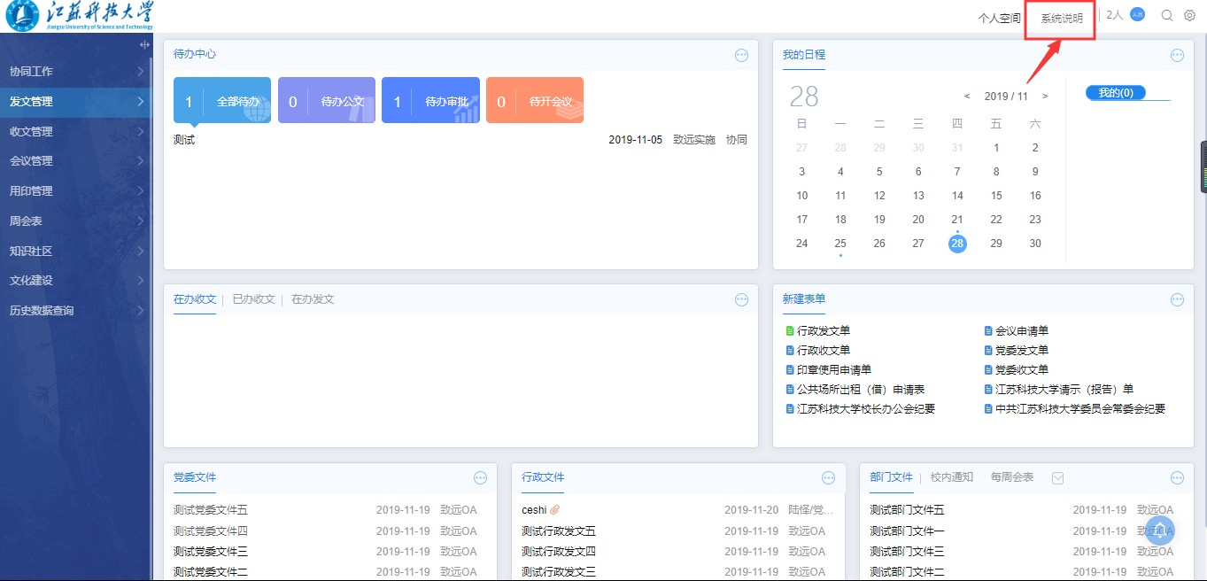
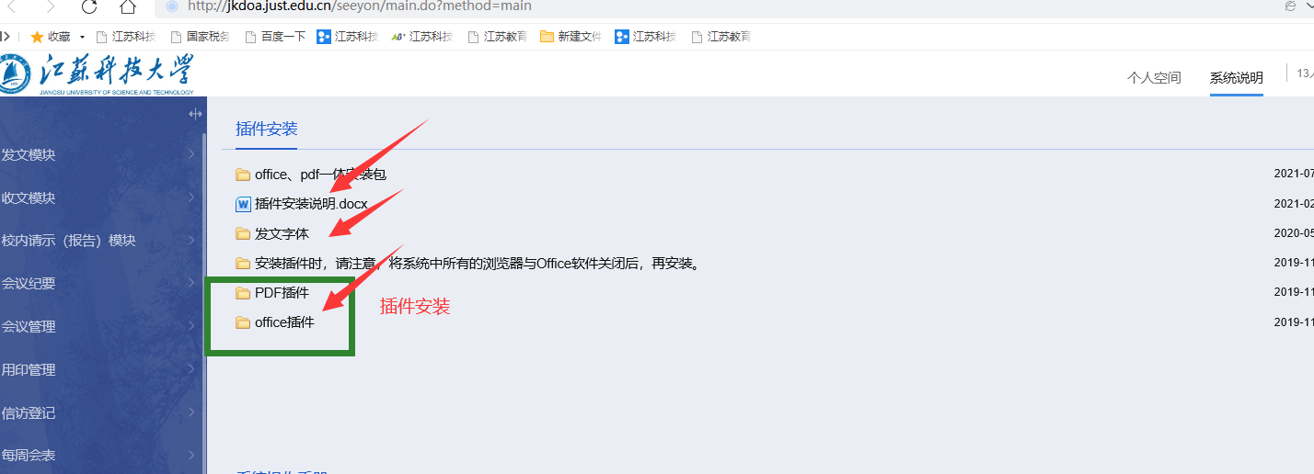
安装插件操作
电脑第一次登录后，需要安装使用插件，点击【OA系统首页】旁边的【系统说明】，找到【插件安装】，根据安装提示，安装 pdf 插件与 Office 插件，如图所示：

Slide 9
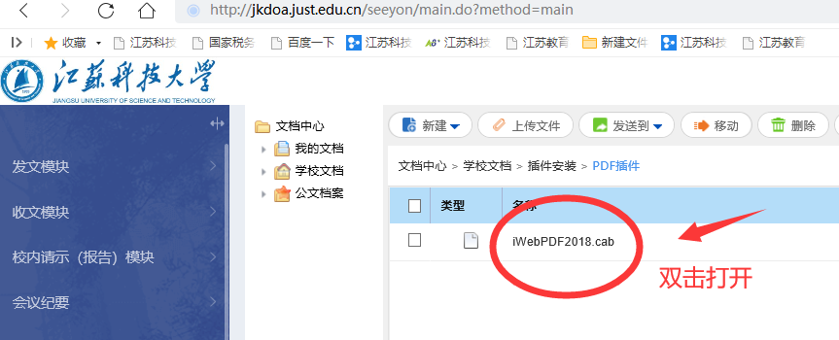
安装插件操作
此处以PDF插件安装为例
点击进入【PDF 插件】文件夹，下载安装程序，双击安装。

Slide 10
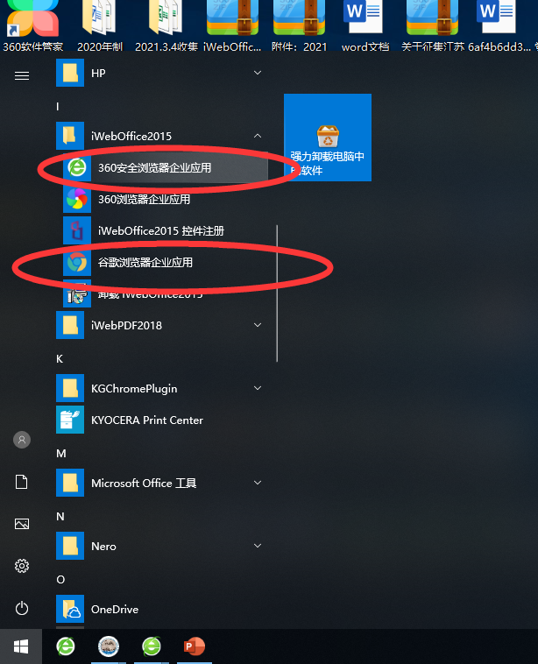
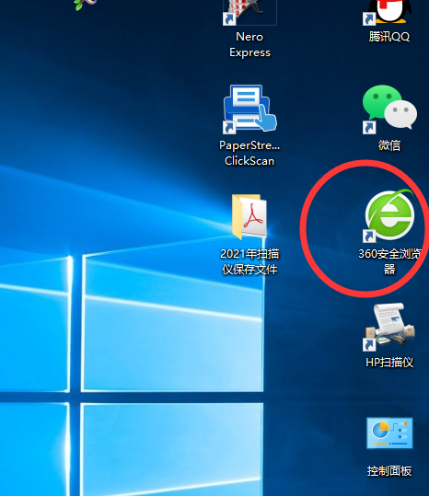
安装插件操作后出现的问题（插件安装结束，电脑不定期显示插件未安装）
在使用360浏览器时，需要选择兼容模式，建议使用谷歌浏览器，尤其要注意的是：我们的插件和WPS的个人版有冲突，如果是WPS的专业版可以兼容使用。

Slide 11
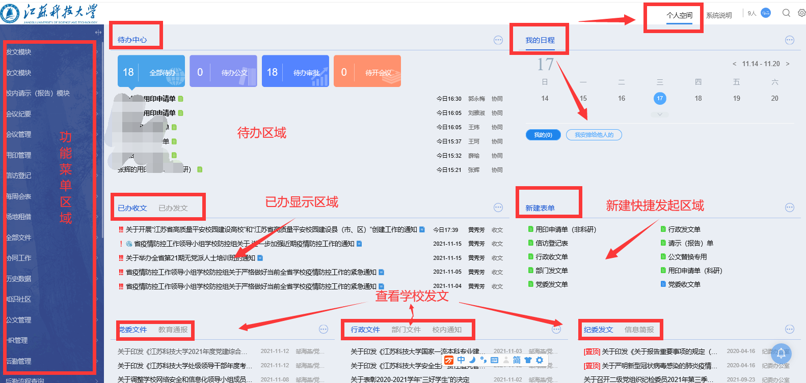
个人空间介绍
登录系统后，可见以下页面。如图所示：

Slide 12
02
发文模块
校级发文
部门发文
公文的编号、套红、校对
公文的发布

Slide 13
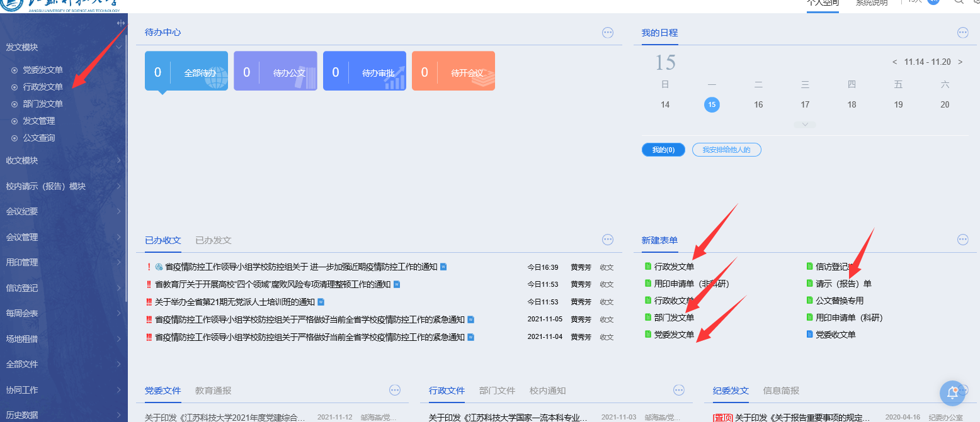
校级发文
登录系统后，从【个人空间】——【新建表单】中选择需要发起的公文，进入公文发起界面，填写具体内容。如图所示：
双击打开一个公文模版，进行编辑

Slide 14
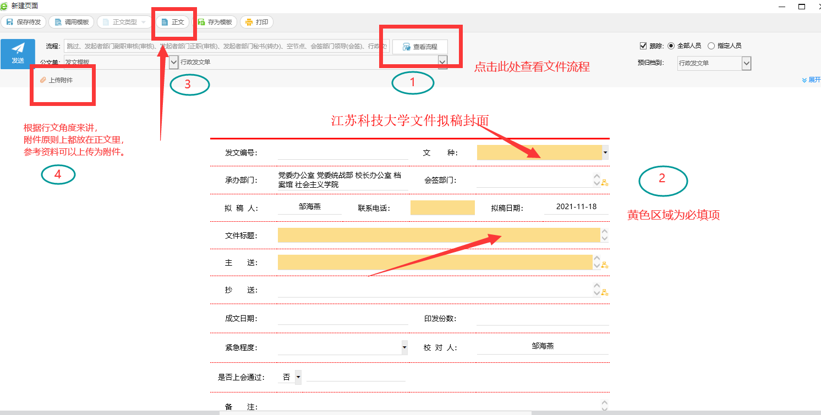
校级发文
进入公文发起界面，填写具体内容。如图所示：

Slide 15
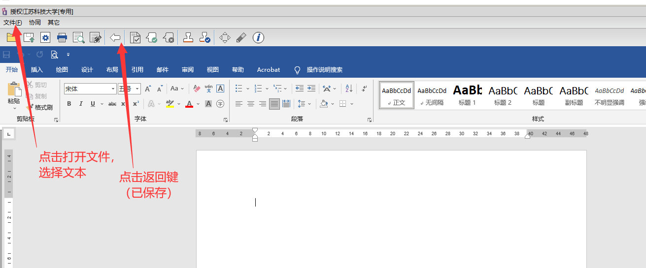
校级发文
进入正文编辑界面，按照要求，打开文件选择文本，点击【返回】按钮，系统会自动保存正文内容。

Slide 16
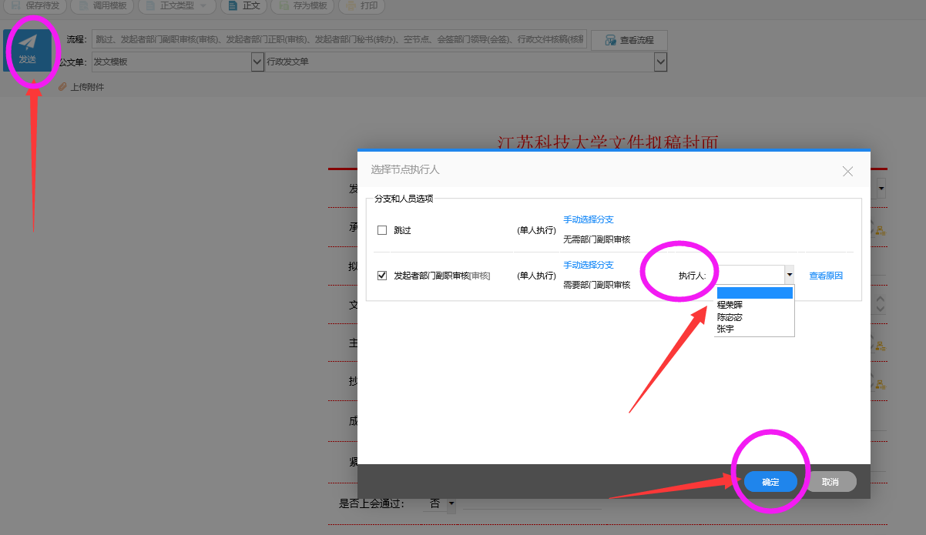
校级发文
点击【发送】按钮。出现选择部门副职审核界面，点击确定进行下一步流程。如图所示：

Slide 17
校级发文流程图（样板）

Slide 18
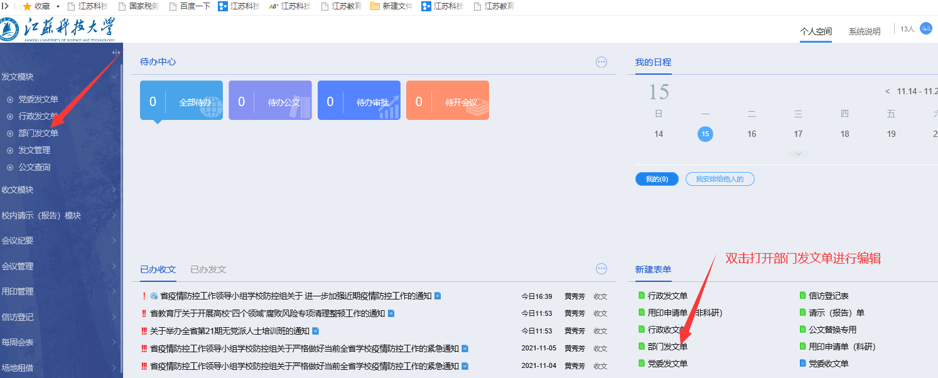
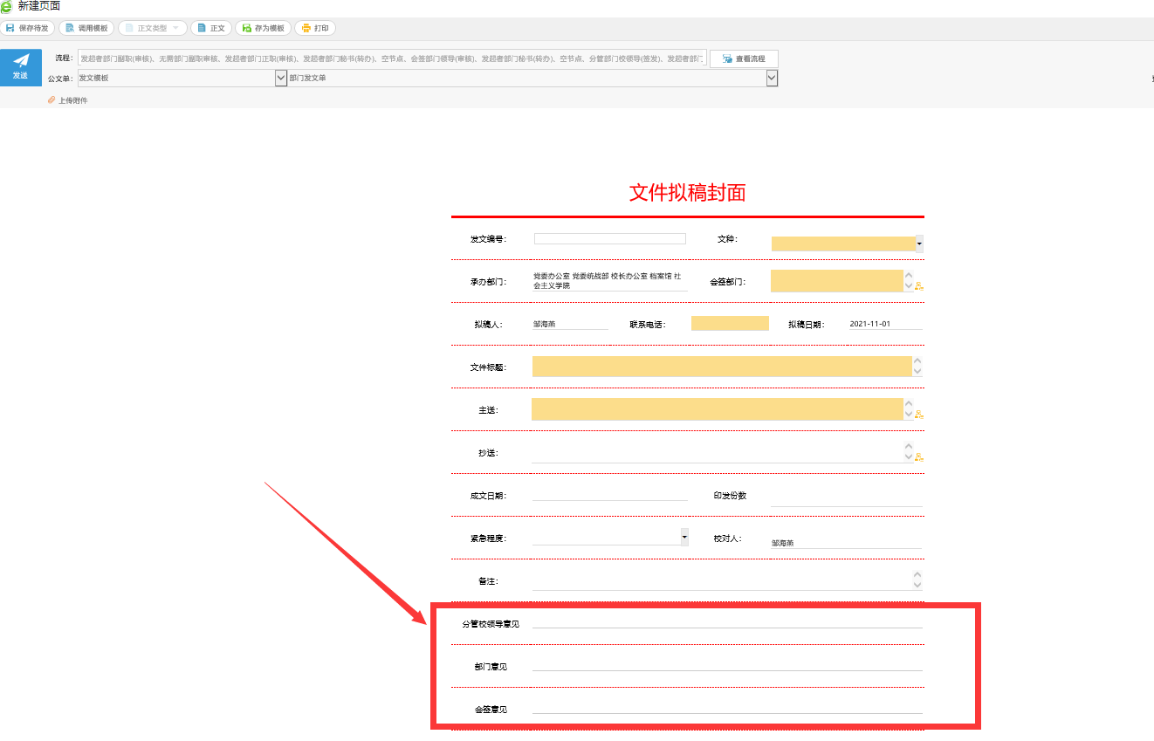
部门发文（部门发文的公文编辑和校级发文相同，就不在此展示）
从【个人空间】——【新建表单】中选择需要发起的公文，进入公文发起界面，填写具体内容。如图所示：（新增分管校领导意见）
新增分管校领导意见

Slide 19
部门发文流程图

Slide 20
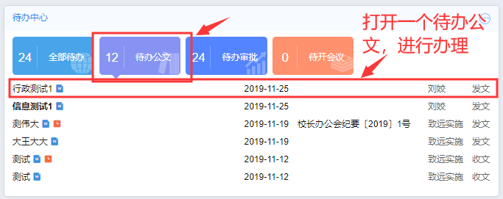
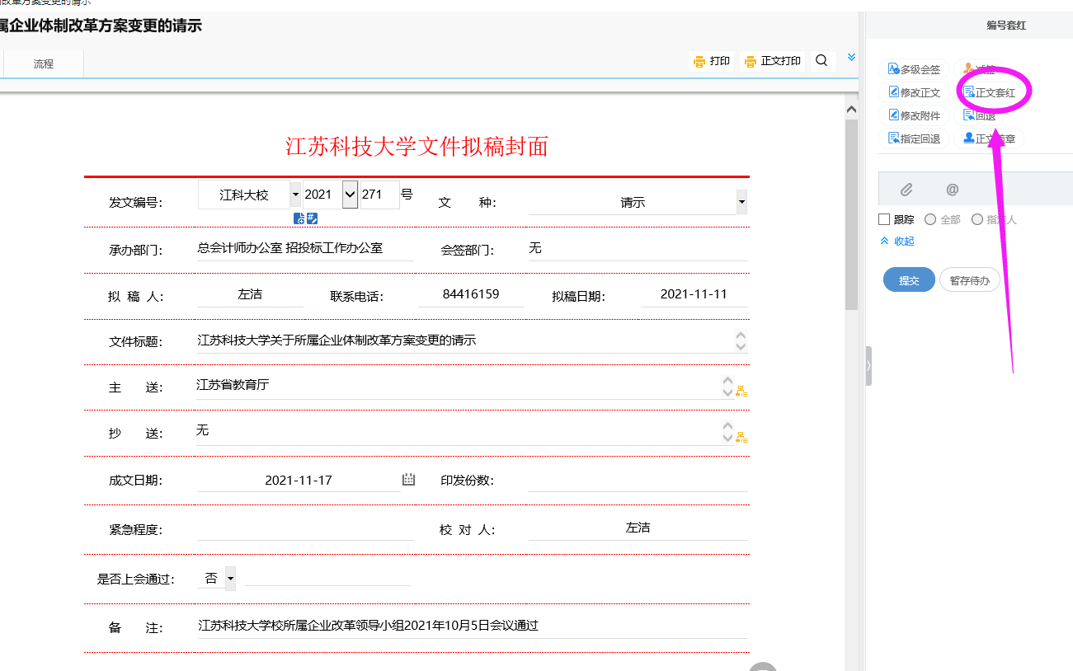
公文的编号、套红
登录系统后，从【个人空间】——【待办公文】中选择需要处理的公文。点击文件标题后，进入公文处理界面，查看是否为 正文套红 节点。如图所示：

Slide 21
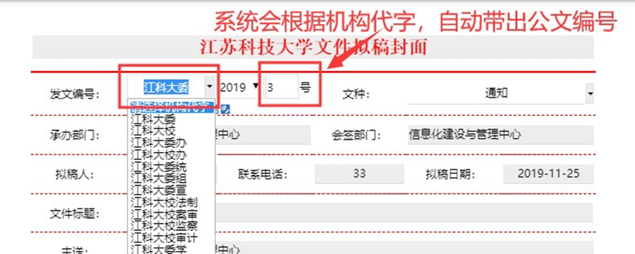
公文的编号
编号：点击正文文单中的发文编号，选择下拉框中的对应文号，系统自动带出对应编号。

Slide 22
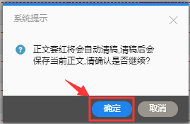
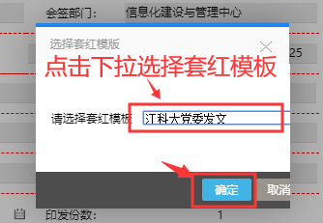
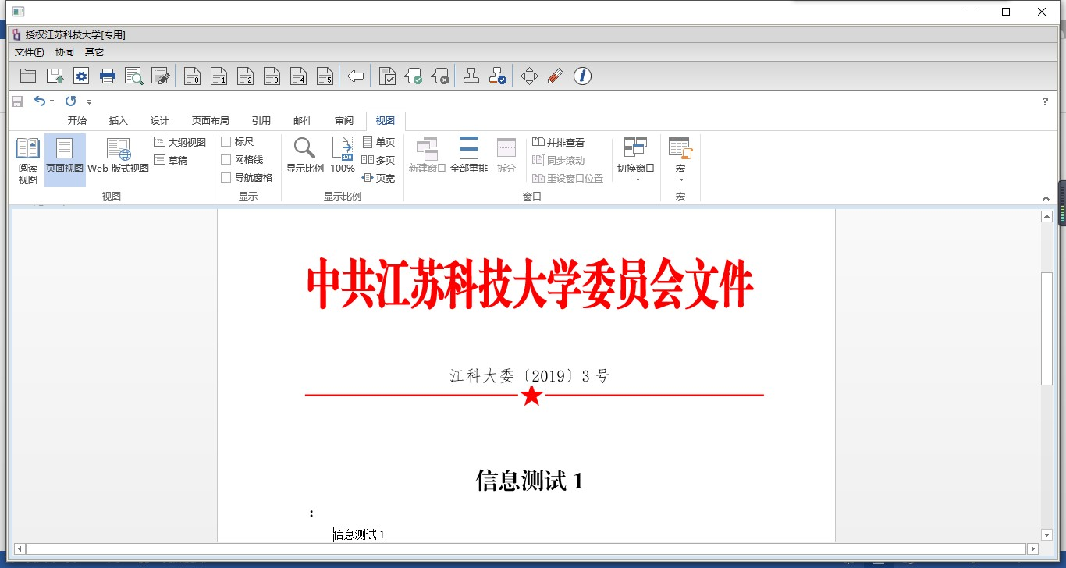
公文的套红
套红：点击页面右上角的【正文套红】图标，选择套红模板。
1
2
3

Slide 23
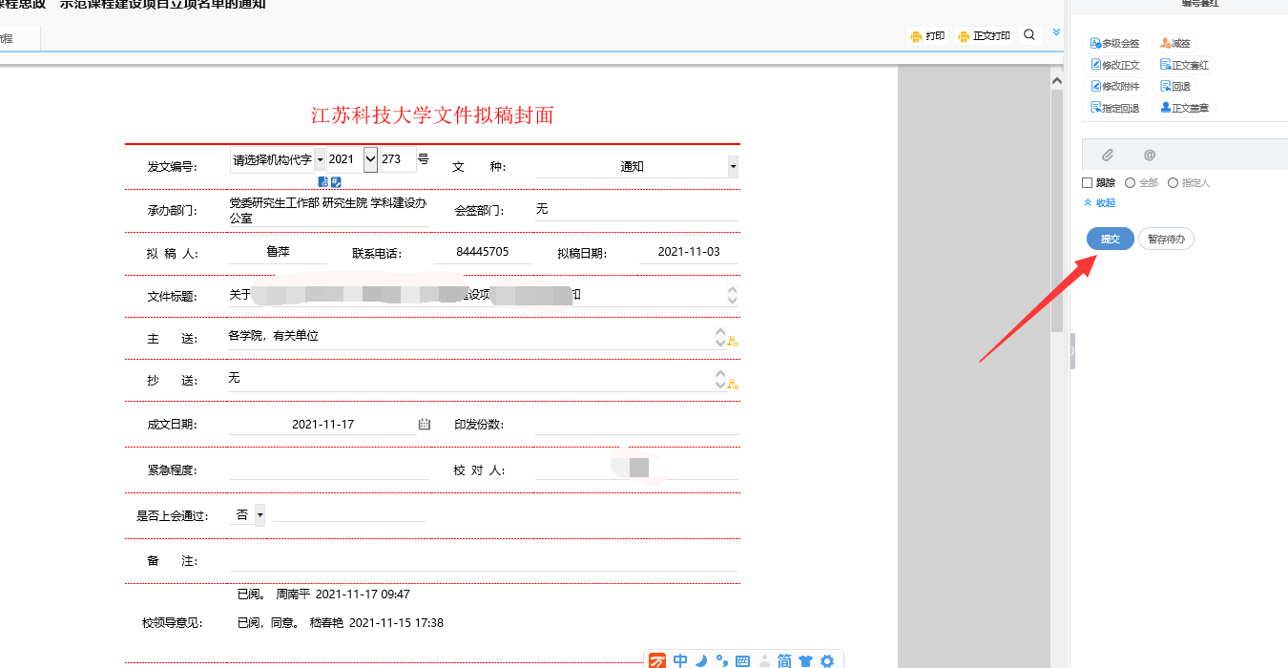
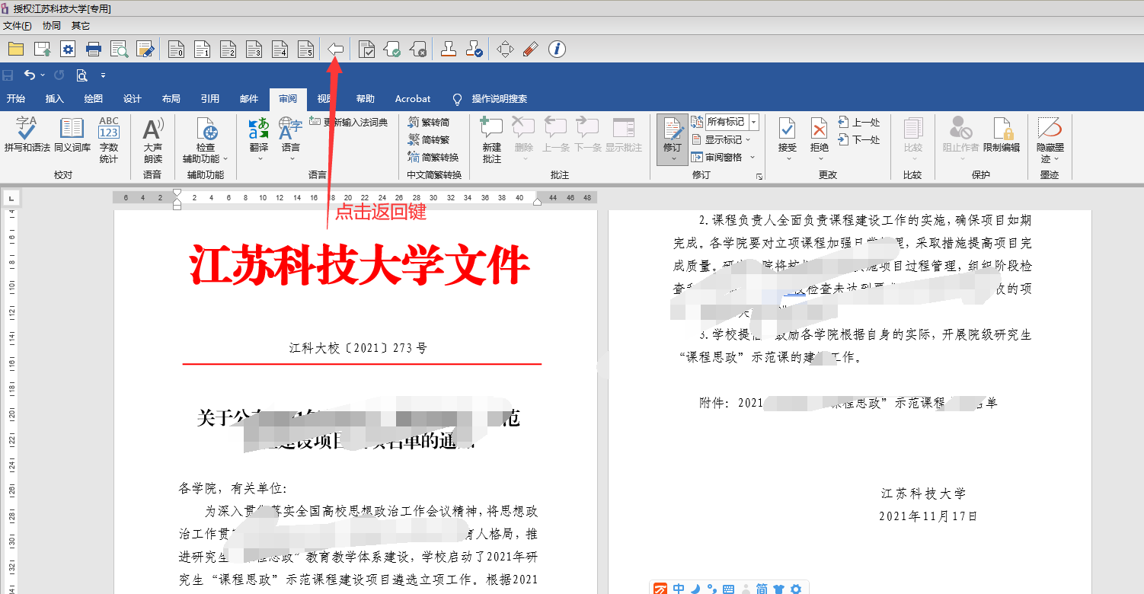
公文的套红（套红样版）
套完红后，点击【返回】，回到文单界面，点击【提交】，继续流转。如图所示：

Slide 24
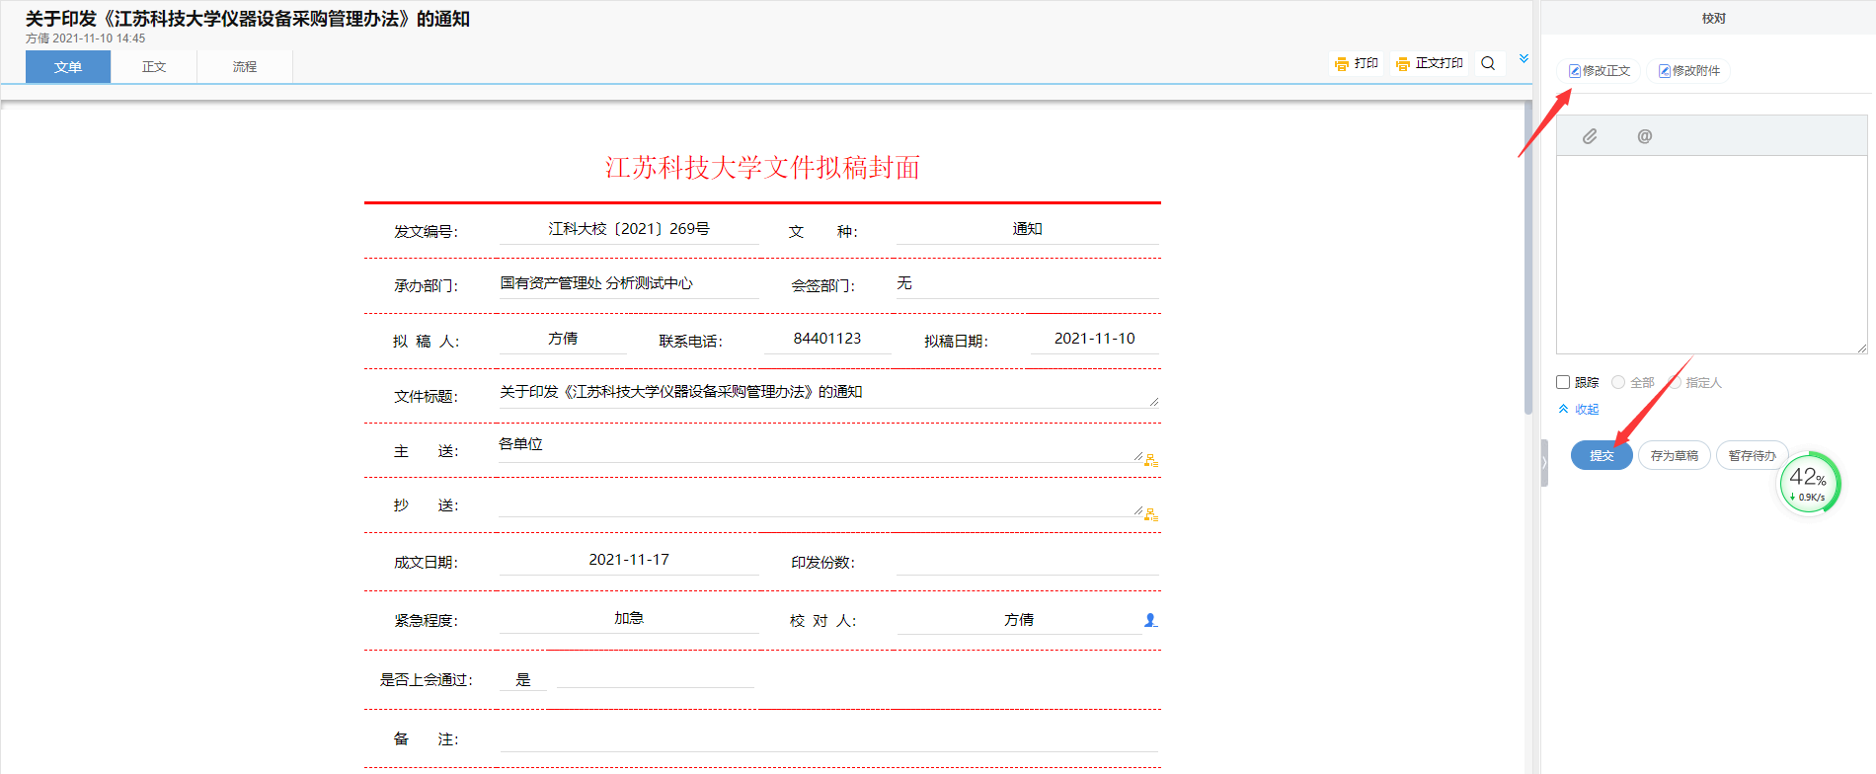
公文的套红（发起者校对样版）
登录系统后，从【个人空间】——【待办公文】中选择需要处理的公文。如图所示：点击文件标题后，进入公文处理界面，查看是否为 修改正文 节点。如图所示：

Slide 25
公文的套红（发起者校对样版）
登录系统后，从【个人空间】——【待办公文】中选择需要处理的公文。点击文件标题后，进入公文处理界面，查看是否为 修改正文 节点。点击进入修改，最后按【返回键】提交 如图所示：

Slide 26
公文的发布
登录系统后，从【个人空间】——【待办公文】中选择需要处理的公文.点击文件标题后，进入公文处理界面。

Slide 27
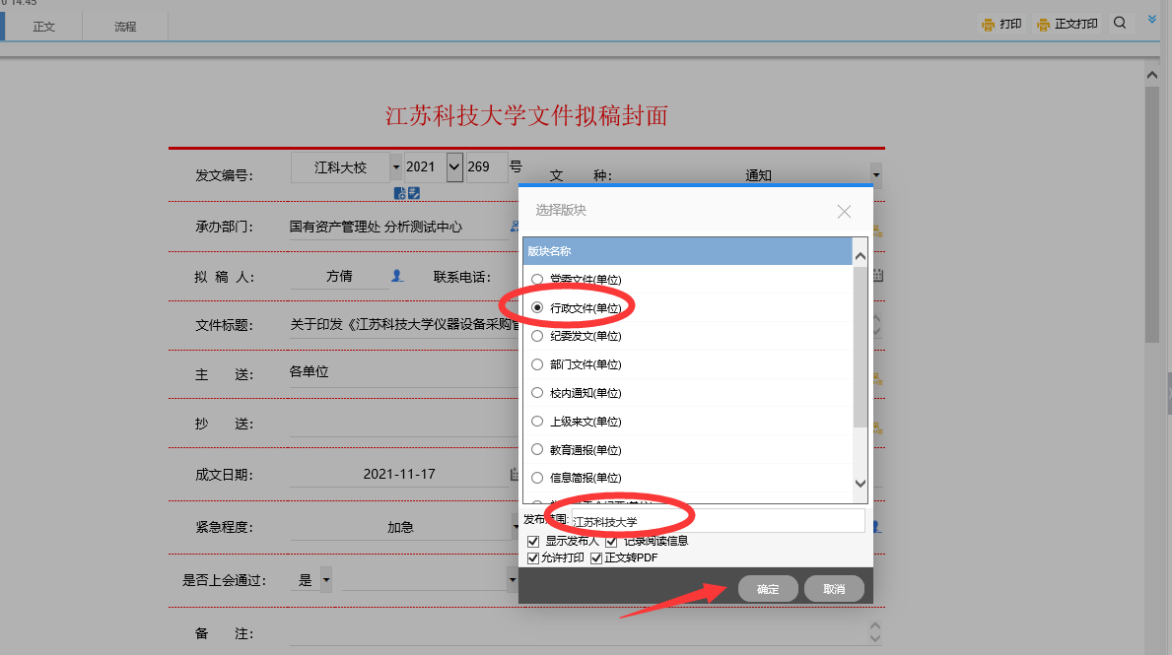
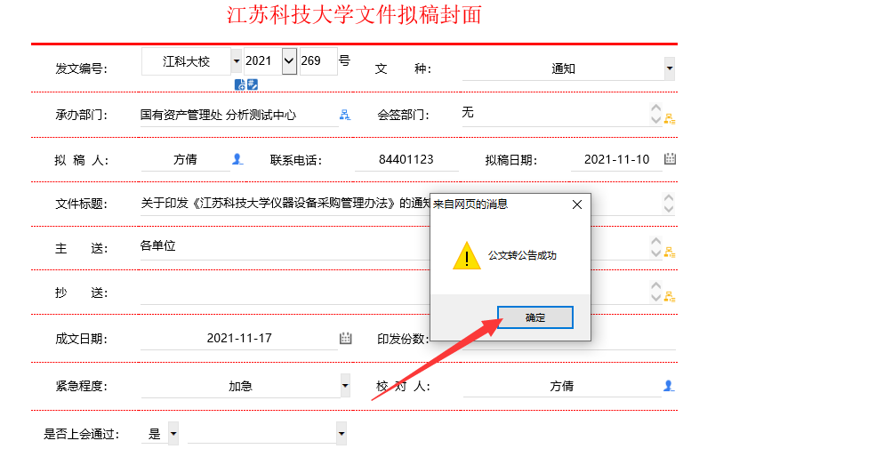
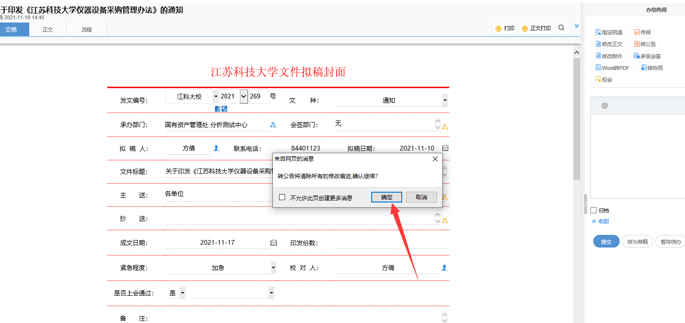
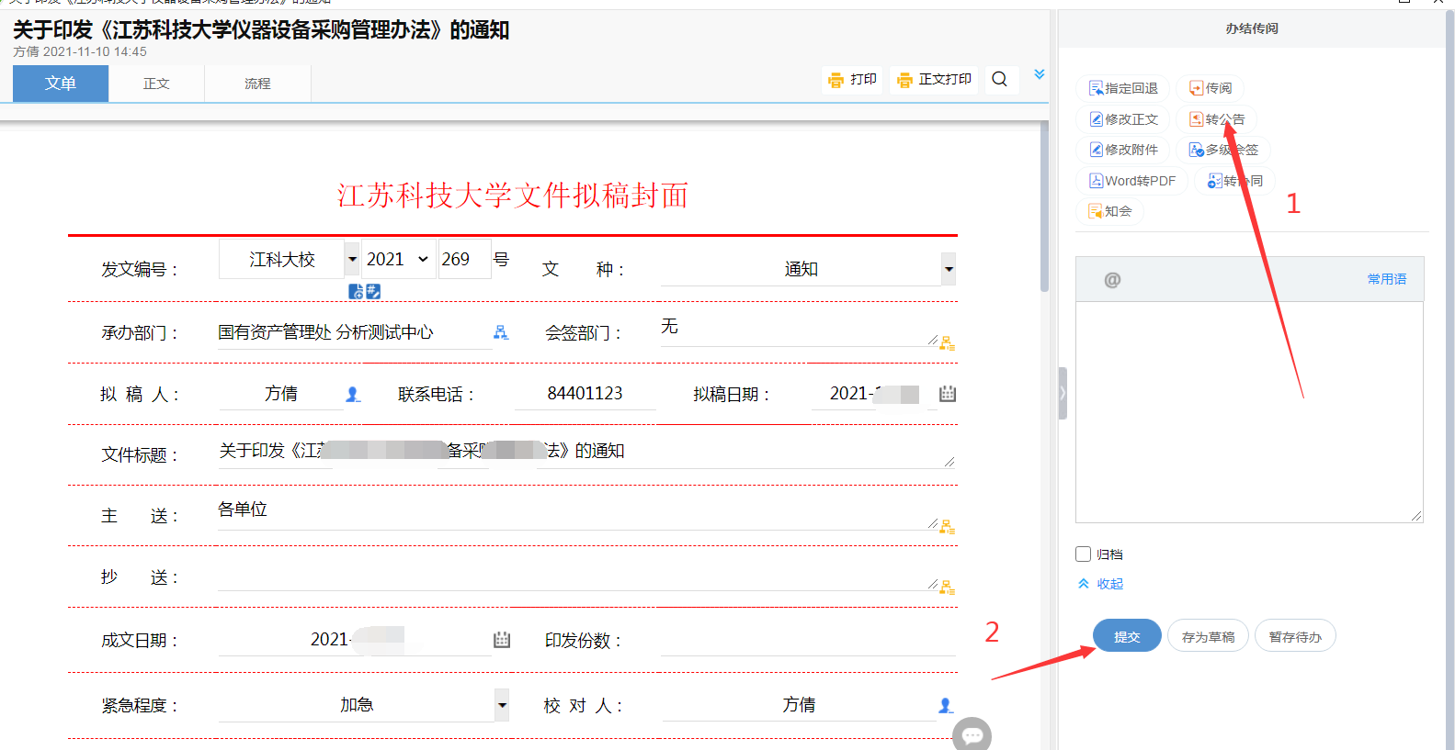
公文的发布
在页面右上角点击【转公告】，在系统出现的清除修 改痕迹的弹框时，点击【确定】，最后点击需要发布的版块、发布范围并勾选上记录阅读信息、显示发布人、允许打印、正文转 PDF，最后点击确定发布公文 。公文发布后，若系统出现发布成功的弹框，即表示公文发布成功，点击【确定】 。

Slide 28
03
用印管理操作
用印申请
用印申请审批
回退用印申请的修改

Slide 29
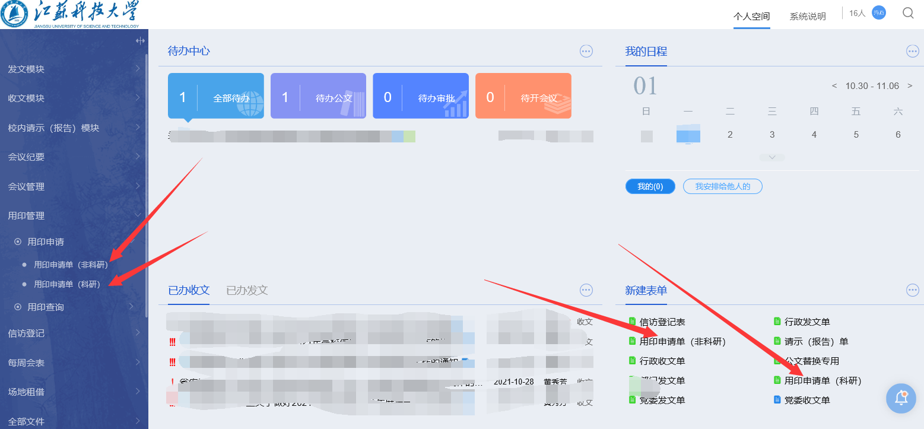
用印申请
登录系统后，用户可从功能菜单区域的【用印管理】中，选择【用印申请】，或者从【新建表单】中选择【申请单】，点击发起申请。分为非科研和科研两块 如图所示：

Slide 30
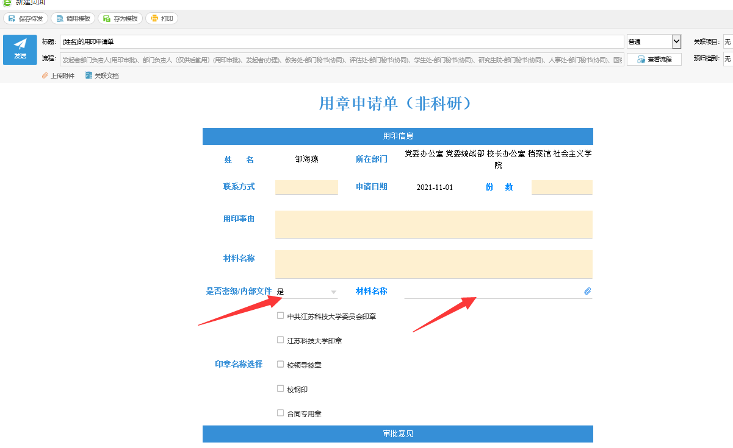
用印申请（非科研 用印申请单 界面）
打开非科研项目用印后，填写具体内容，上传相关附件，最后点击【发送】，如图所示：
查看流程
填写用印申请内容，其中黄色区域为必填项
上传附件
勾选需要的印章

Slide 31
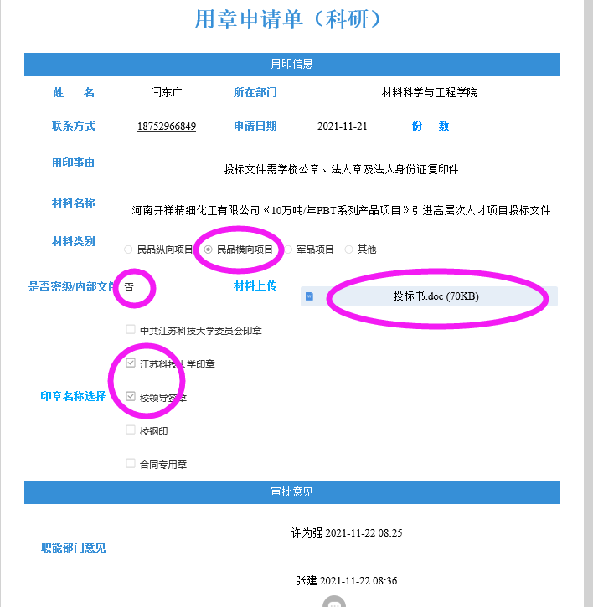
用印申请（非科研 用印申请单 样板）

Slide 32
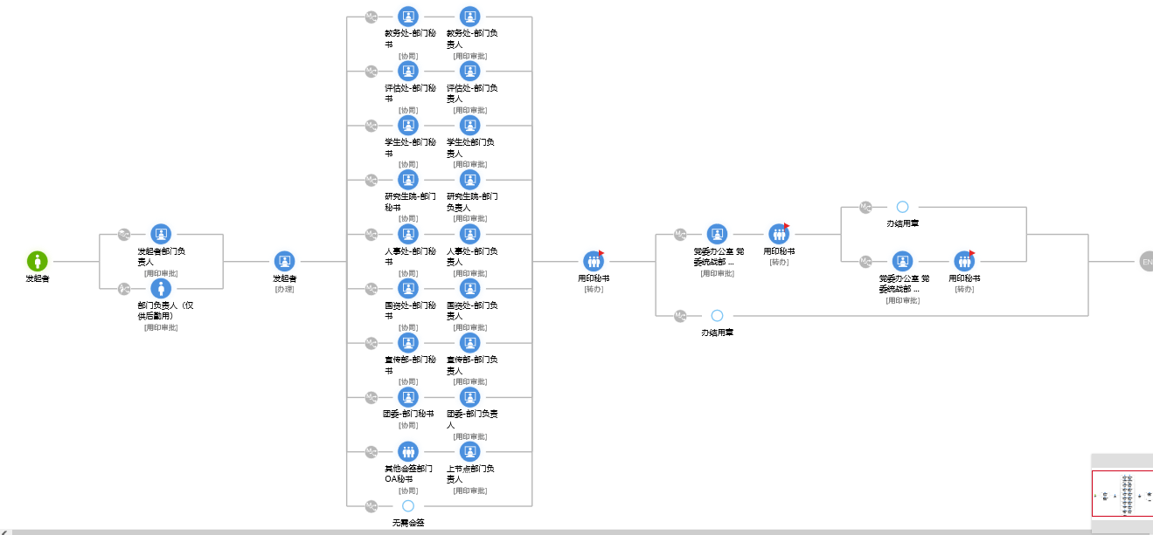
用印申请（非科研 用印 流程图）

Slide 33
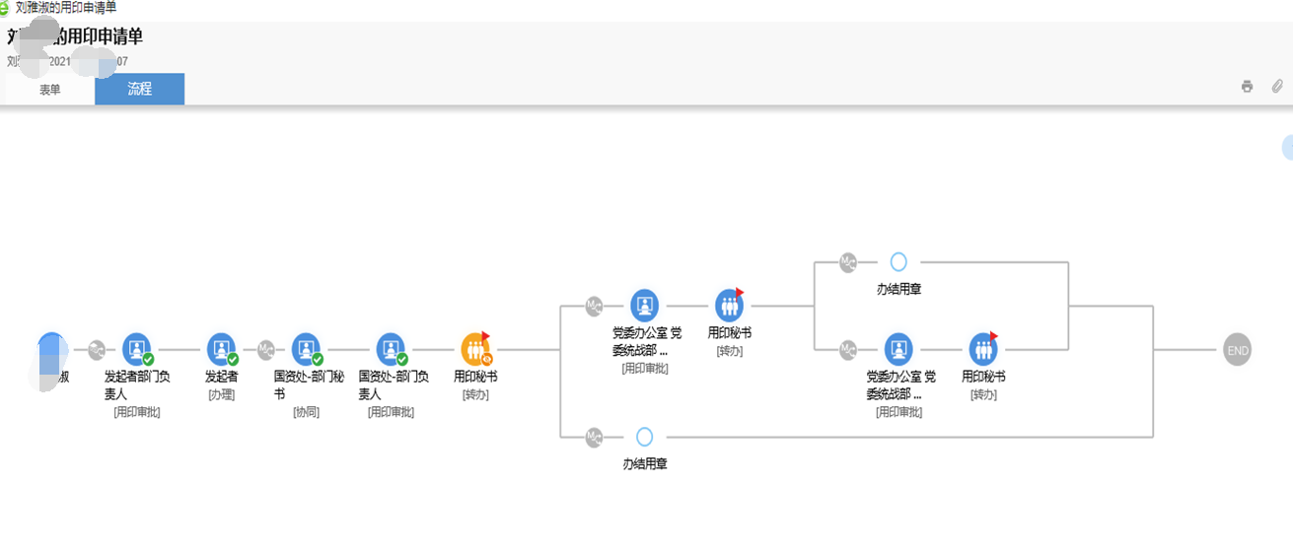
用印申请（非科研 流程图 样版）

Slide 34
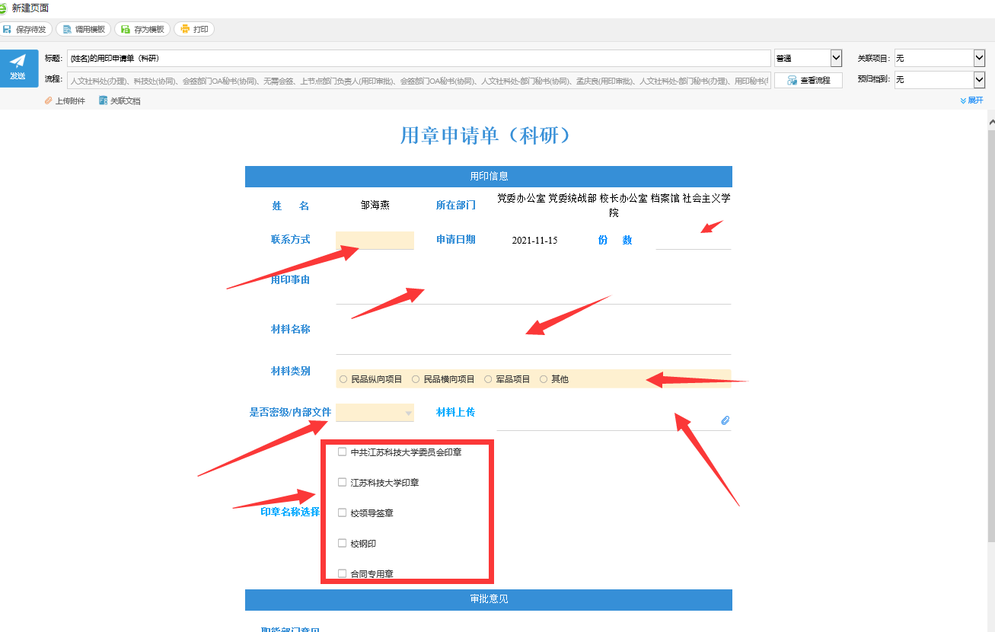
用印申请（科研 用印申请单 界面）
打开科研项目用印后，填写具体内容，上传相关附件，最后点击【发送】，如图所示：
填写用印申请内容，其中黄色区域为必填项
上传附件
勾选需要的印章

Slide 35
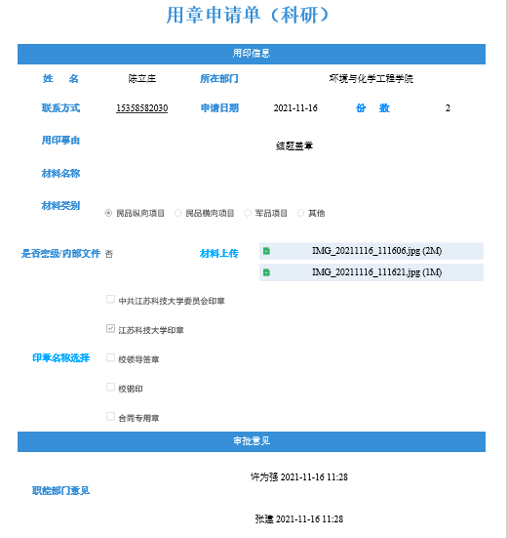
用印申请（科研 用印申请单 样板）

Slide 36
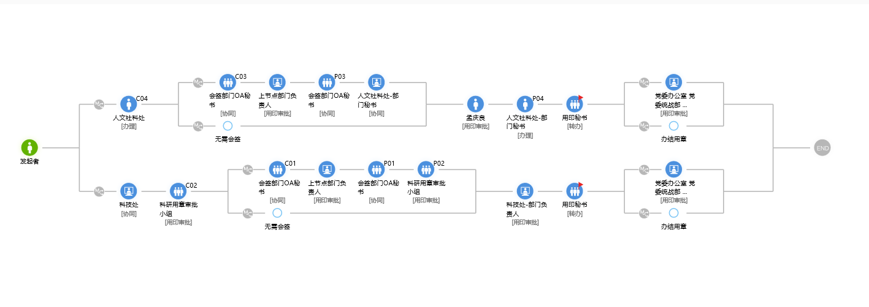
用印申请（科研 流程图）

Slide 37
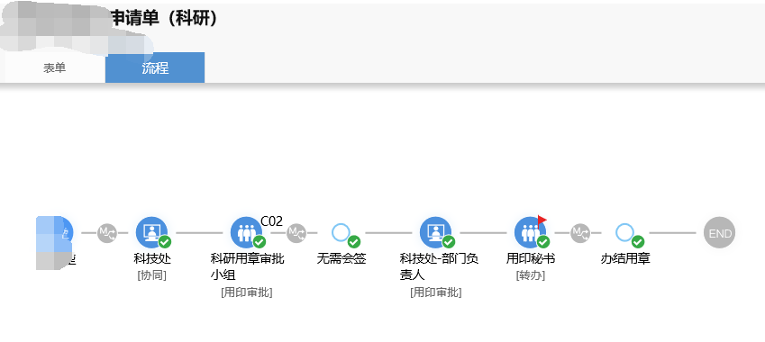
用印申请（科研 流程图 样板）

Slide 38
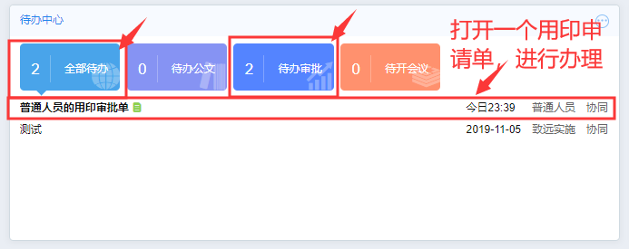
用印申请审批（OA秘书转办）
查看代办事项
登录系统后，从【个人空间】——【全部待办】或【待办审批】 中选择需要处理的用印申请。

Slide 39
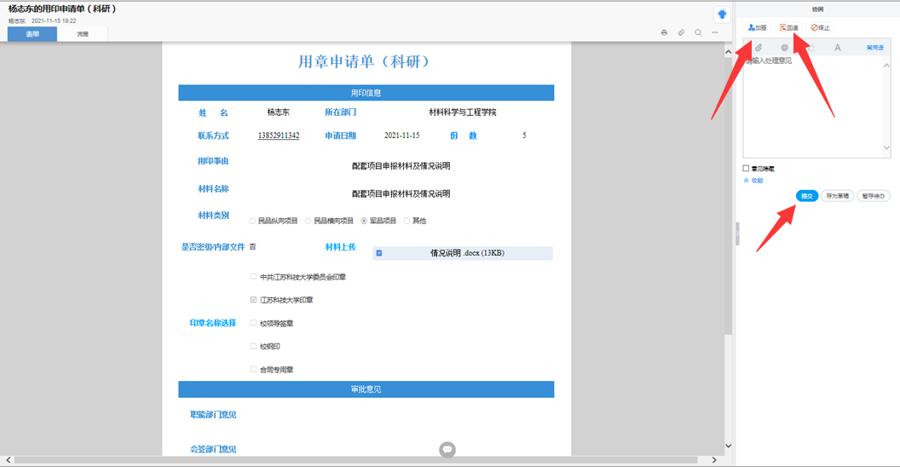
用印申请审批（OA秘书转办 样板）
点击需要处理的用印申请，进入事项处理界面。如图所示：

Slide 40
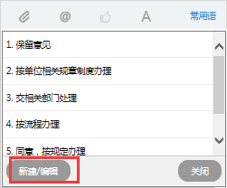
用印申请审批
提交审批结果
在意见签批栏中填写自己的审批意见，也可以点击【常用语】选取内置的意见， 点【提交】即完成事项的审批过程。如图所示：

Slide 41
回退用印申请的修改(用印申请回退给发起人时）
发起人可点击菜单【协同工作】，选择【待发事项】进行修改。如图所示：
（备注回退理由，及时回退给发起人，不要再提交进行下一节点，以免耽误工作进展）

Slide 42
回退用印申请的修改
进入【待发事项】中找到回退的用印申请，勾选上后， 点击【编辑】按钮，修改申请单，重新发起用印申请。

Slide 43
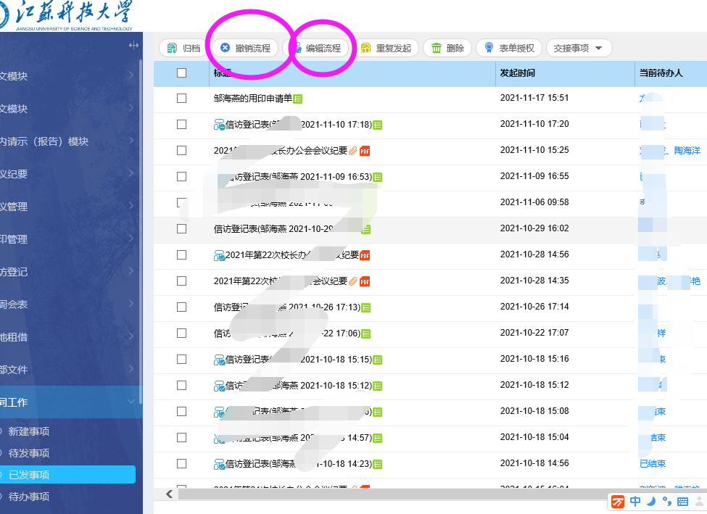
查看已发送事项（查看用印申请）
点击菜单【协同工作】，选择【已发事项】，进入已发事项的操作界面。如图所示

Slide 44
查看已发送事项（用印申请）
在申请单已发送的情况下，如果需要撤销该申请单的流程重新编辑时，可在【已发事项】列表中选择要撤销的申请单即可。如图所示

Slide 45
查看已发送事项（用印申请）
点击【撤销流程】，填写撤销附言，点击【确定】按钮，该申请单将从【已发事项】中消失，显示在【待发事项】中，选择【取 消】按钮，不撤销选定的公文。如图所示：
内容有改动
注意：撤销的用印申请在【协同工作】-【待发事项】中重新编辑发起

Slide 46
查看已办理事项（用印申请）
点击菜单【协同工作】，选择【已办事项】，可查看已办理的事项，进入已办事项的操作界面。如图所示：

Slide 47
查看已办理事项（用印申请）
在事项已发送的情况下，如果需要取回该流程重新编辑时，可 在已办事项列表中选择要取回的事项即可。如图所示，点击【取回】，出现提示确认框，可选择勾选或不勾选【直接 对原意见修改】，选择【确定】按钮，该事项将从【已办事项】中 消失，显示在【待办事项】中，选择【取消】按钮，不取回选定的 事项。
注意：当前用户的后续节点必须是还没有处理该申请单或 该申请单还没有结束，否则该申请不能取回。）如右图所示：

Slide 48
04
协同工作操作
如何新建事项
代发事项操作
已发事项操作
代办事项查询
已办事项查询

Slide 49
如何新建事项
登录系统后，用户可从功能菜单区域的【协同工作】中，选择【新建事项】进行操作

Slide 50
如何新建事项
进入新建事项界面，填写具体内容，编辑保存，如图所示

Slide 51
如何新建事项
点击【发送】 ，界面出现待选部门及人员，编辑确定，如图所示：

Slide 52
如何新建事项（新建事项流程图）

Slide 53
代发事项操作
登录系统后，用户可从功能菜单区域的【协同工作】中，选择【代发事项】进行查询或者办理。

Slide 54
已发事项操作
登录系统后，用户可从功能菜单区域的【协同工作】中，选择【已发事项】进行查询或办理。

Slide 55
代办事项查询
登录系统后，用户可从功能菜单区域的【协同工作】中，选择【代办事项】进行查询和办理。

Slide 56
已办事项查询
登录系统后，用户可从功能菜单区域的【协同工作】中，选择【已办事项】进行查询和办理。

